Slide 1
«Екологічний моніторинг навколишнього середовища методами біоіндикації та біотестування»
Думанська Тетяна учениця 7 класу Кулівецького ЗЗСО
Науковий керівник: Оліївська Ольга Іванівна Вчитель хімії Кулівецького ЗЗСО

Slide 2
Мета дослідження: Дослідити токсичність нафтозабруднених ґрунтів на основі методів біоіндикації та біотестування.
Завдання дослідження:
Опрацювати наявну літературу, присвячену принципам роботи методам біоіндикації та біотестуванням для екологічного моніторингу;
Здійснити дослідження наявних методів та встановити склад грунтів;
Порівняти ефективність використаних методів дослідження.

Slide 3
Біоіндикація (грец. bіоs - життя лат. іndісо - вказую) - оперативний моніторинг навколишнього середовища на основі спостережень за станом і поведінкою біологічних об'єктів (рослин, тварин та ін.).
Біотестування – використання організмів або угруповань організмів, чий вміст певних елементів або сполук, а також морфологічна, гістологічна або клітинна структура, метаболічні й біохімічні процеси, поведінка та популяційна організація дають інформацію щодо кількісної оцінки якості навколишнього середовища або змін цього середовища.

Slide 4
Рослинні тест-системи (Н.Р. Джура, 2011) є досить надійними та зручними у встановленні ступеня токсичності певних забруднювачів, також вони дають змогу оцінити сумарний ефект дії різних видів забруднювачів, у тому числі для оцінки ступеня деградації ґрунтових екосистем, що зазнають різнопланово антропогенного впливу.
Тест-системи | Морфологічні та біометричні параметри
Насіння V. faba | Схожість насіння за дії різних концентрацій нафти і нафтопродуктів
Цілісна рослина C. hirta і V. faba | біомаса рослин; виживаність рослин у польових та лабораторних умовах
Вегетативні органи рослин | довжина кореневищ C. hirta; висота пагонів рослин C. hirta і V. faba
Листки рослин C. hirta і V. faba | довжина і ширина листкової пластинки; кількість продихів на одиницю поверхні листка; вміст фотосинтетичних пігментів; наявність хлорозів, некрозів тощо; характер опушення листкової пластинки C. hirta

Slide 5
Таблиця 2. Шкала рівнів токсичності ґрунтів
Рівні пригнічення ростових процесів (фітотоксичний ефект), % | Рівень токсичності
0–20 | Відсутність або слабкий рівень токсичності
20,1–40 | Середній рівень
40,1–60 | Вище середнього рівня
60,1–80 | Високий рівень
80,1–100 | Максимальний рівень

Slide 6
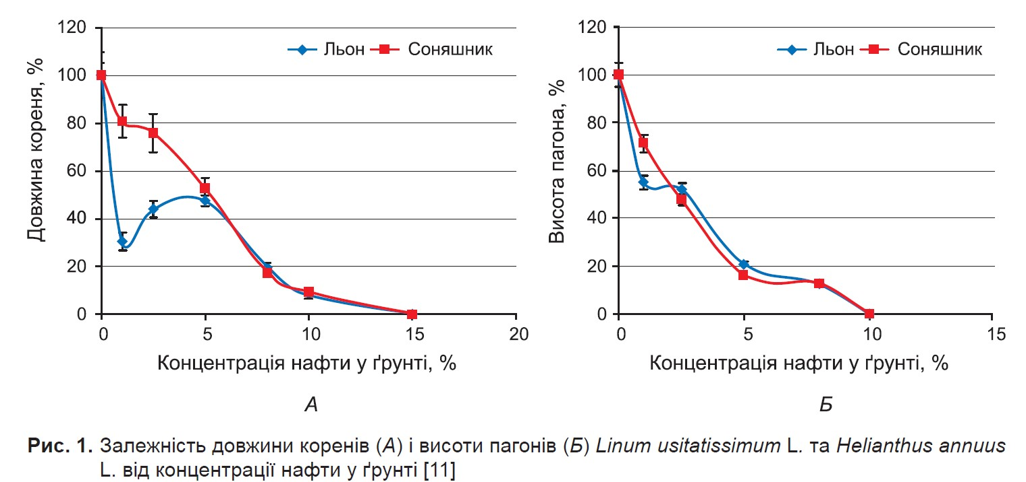

Slide 7
Висновок:
Грунти забруднюються різними шкідливими хімічними речовинами, пестицидами, відходами сільського господарства, промислового виробництва та комунально-побутових підприємств.Розглянуті методи, такі як біотестування і біоіндикація забруднених грунтів виконують вимоги сучасності з дослідження забруднених грунтів.
Біотестування є найбільш доцільним методом визначення інтегральної токсичності грунтів. Він доступний і простий у застосуванні, не вимагає складного лабораторного обладнання і може бути рекомендований дослідникам різних рівнів підготовки. У свою чергу і біоіндикація техногенного забруднення грунтів є досить простим методом, який здатний дати реальну оцінку стану грунтів.

Slide 8
Список використаних джерел:
Екологічний моніторинг. Біоіндикація. - Grain Header Сервис (grainheaders.com)
la_19_03_ms.pdf (kegt-rshu.in.ua)
Клименко М.О., Прищепа А.М., Вознюк Н.М. Моніторинг довкілля. – К.: Академія, 2006. – 360 с.
Реймес Н.Ф. Экологический мониторинг / Н.Ф. Реймес // География в школе. – 2000. – № 3. – С. 31-35.
Федоренко О.І. Моніторинг навколишнього середовища / О.І.Федоренко, О.І.Бондар, А.В.Кудін // Основи екології: підручник / О.І. Федоренко, О.І. Бондар, А.В. Кудін. – К., 2006. – С. 306-318.
Школьный экологический мониторинг: учебно-методическое пособие / под ред. Т.Я. Ашихминой. – М.: АГАР, 2000. – 386 с.

